Slide 1
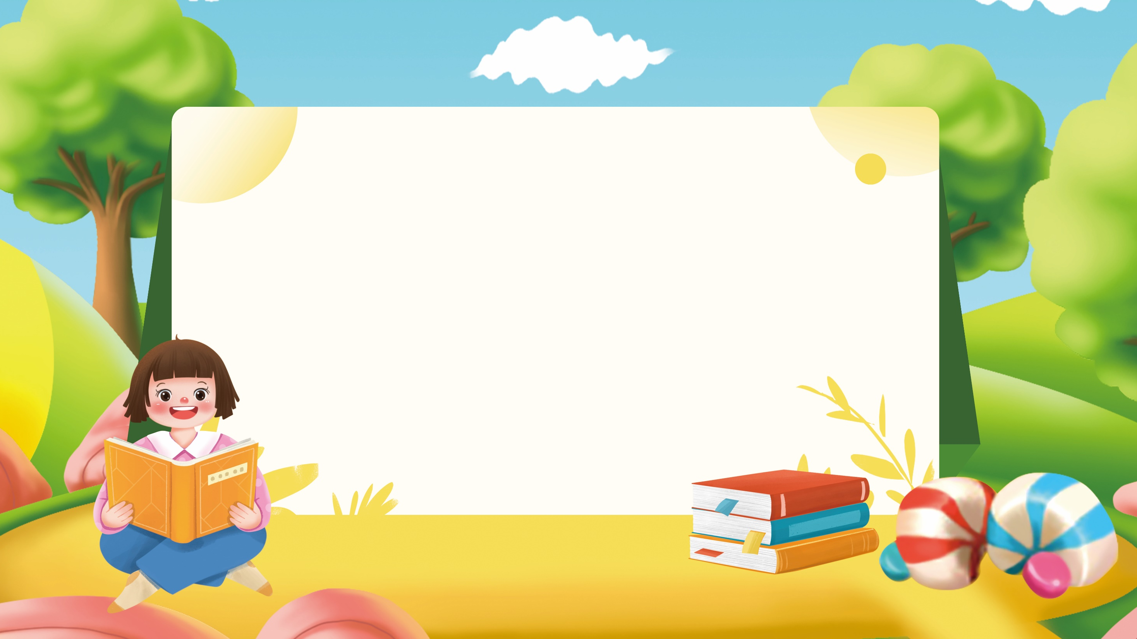
Khởi động

Slide 4
Bài đọc trước em học là bài gì?
Đáp án: Bài tập làm văn

Slide 5
Bài tập làm văn nói về câu bé nào?
Đáp án: Cô-li-a

Slide 6
Mẹ cô-li-a nhờ cậu ấy giặt áo sơ mi và quần lót vào ngày thứ mấy?
Đáp án: Ngày chủ nhật

Slide 7
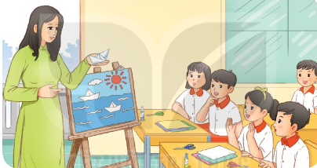
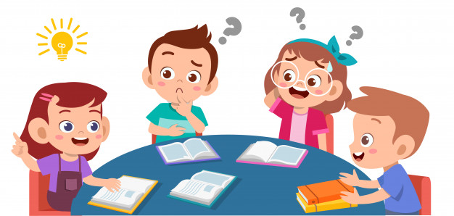
Nói với bạn những điều em nhớ nhất về thầy cô giáo cũ của mình.

Slide 8
Bài 13 – Đọc

Slide 9
01

Slide 10
Đọc mẫu
TAY
DÒ
TAI NGHE
MẮT DÕI

Slide 11
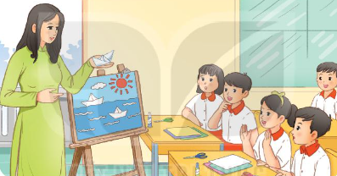
Thêm tờ xanh nữa
Cô cắt rất nhanh
Mặt nước dập dềnh
Quanh thuyền sóng lượn.
Như phép mầu nhiệm
Hiện trước mắt em:
Biển biếc bình minh
Rì rào sóng vỗ…
Biết bao điều lạ
Từ bàn tay cô.
(Nguyễn Trọng Hoàn)
Một tờ giấy trắng
Cô gấp cong cong
Thoắt cái đã xong
Chiếc thuyền xinh quá!
Một tờ giấy đỏ
Mềm mại tay cô
Mặt trời đã phô
Nhiều tia nắng tỏa.

Slide 12
Một tờ giấy trắng
Cô gấp cong cong
Thoắt cái đã xong
Chiếc thuyền xinh quá!
Một tờ giấy đỏ
Mềm mại tay cô
Mặt trời đã phô
Nhiều tia nắng tỏa.
Thêm tờ xanh nữa
Cô cắt rất nhanh
Mặt nước dập dềnh
Quanh thuyền sóng lượn.
Như phép mầu nhiệm
Hiện trước mắt em:
Biển biếc bình minh
Rì rào sóng vỗ…
Biết bao điều lạ
Từ bàn tay cô.
(Nguyễn Trọng Hoàn)
3
1
4
2
5
Cùng chia đoạn

Slide 13
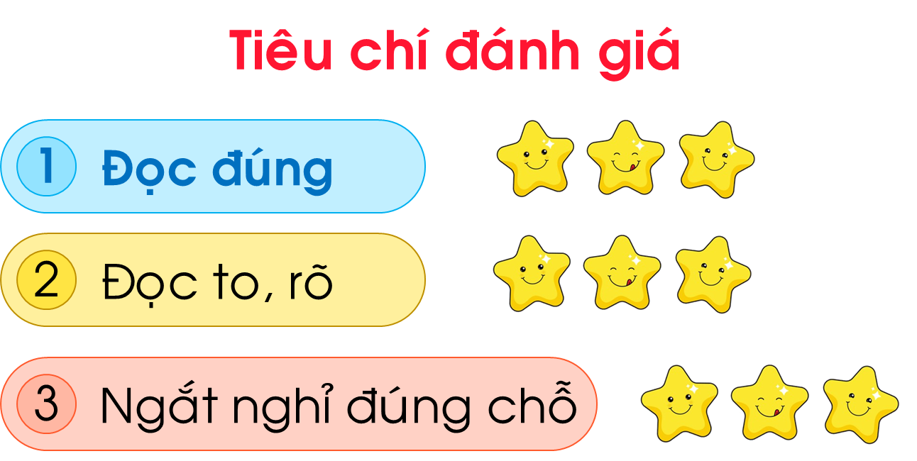
Luyện đọc nhóm
Yêu cầu
- Phân công đọc theo đoạn
- Tất cả thành viên đều đọc
- Giải nghĩa từ cùng nhau

Slide 14
Một tờ giấy trắng
Cô gấp cong cong
Thoắt cái đã xong
Chiếc thuyền xinh quá!
Một tờ giấy đỏ
Mềm mại tay cô
Mặt trời đã phô
Nhiều tia nắng tỏa.
Thêm tờ xanh nữa
Cô cắt rất nhanh
Mặt nước dập dềnh
Quanh thuyền sóng lượn.
Như phép mầu nhiệm
Hiện trước mắt em:
Biển biếc bình minh
Rì rào sóng vỗ…
Biết bao điều lạ
Từ bàn tay cô.
(Nguyễn Trọng Hoàn)
3
1
4
2
5
Đọc theo nhóm

Slide 15
Luyện đọc từ khó
nắng tỏa
sóng lượn
sóng vỗ

Slide 16
Một tờ giấy trắng
Cô gấp cong cong
Thoắt cái đã xong
Chiếc thuyền xinh quá!
Một tờ giấy đỏ
Mềm mại tay cô
Mặt trời đã phô
Nhiều tia nắng tỏa.
Thêm tờ xanh nữa
Cô cắt rất nhanh
Mặt nước dập dềnh
Quanh thuyền sóng lượn.
Như phép mầu nhiệm
Hiện trước mắt em:
Biển biếc bình minh
Rì rào sóng vỗ…
Biết bao điều lạ
Từ bàn tay cô.
(Nguyễn Trọng Hoàn)
Ngắt nhịp thơ

Slide 17
Luyện đọc toàn bài
Tiêu chí đánh giá
1
Đọc đúng
2
Đọc to, rõ
3
Ngắt nghỉ đúng chỗ

Slide 18
Thêm tờ xanh nữa
Cô cắt rất nhanh
Mặt nước dập dềnh
Quanh thuyền sóng lượn.
Như phép mầu nhiệm
Hiện trước mắt em:
Biển biếc bình minh
Rì rào sóng vỗ…
Biết bao điều lạ
Từ bàn tay cô.
(Nguyễn Trọng Hoàn)
Một tờ giấy trắng
Cô gấp cong cong
Thoắt cái đã xong
Chiếc thuyền xinh quá!
Một tờ giấy đỏ
Mềm mại tay cô
Mặt trời đã phô
Nhiều tia nắng tỏa.

Slide 19
02

Slide 20
Giải nghĩa từ
Trong bài “Bàn tay cô giáo” có từ nào em chưa hiểu nghĩa?

Slide 21
Cùng tìm hiểu
1
Chọn lời giải thích phù hợp với mỗi từ dưới đây:
dập dềnh
phô
rì rào
a. Mặt nước chuyển động lên xuống nhịp nhàng
b. Tiếng sóng vỗ nhỏ, êm nhẹ, phát ra đều đều liên tiếp
c. Để lộ ra, bày ra

Slide 22
Cùng tìm hiểu
2
Từ các tờ giấy, cô giáo đã làm ra những gì? (ghép từ ngữ ở cột A với từ ngữ phù hợp ở cột B)
Tờ giấy trắng
mặt trời tỏa nắng
Tờ giấy đỏ
mặt nước dập dềnh
Tờ giấy xanh
chiếc thuyền

Slide 23
Cùng tìm hiểu
3
Theo em, 2 dòng thơ "Biết bao điều lạ/Từ bàn tay cô" muốn nói điều gì? Chọn câu trả lời hoặc nên ý kiến khác của em.
a. Cô có phép màu
b. Cô rất khéo tay
c. Nêu ý kiến khác của em

Slide 24
Cùng tìm hiểu
4
Tìm những câu thơ nói về sự khéo léo của cô giáo khi hướng dẫn học sinh làm thủ công.
Những câu thơ nói về sự khéo léo của cô giáo khi hướng dẫn học sinh làm thủ công là:
- Cô gấp cong cong
- Thoắt cái đã xong
- Mềm mại tay cô
- Cô cắt rất nhanh

Slide 25
Cùng tìm hiểu
5
Dựa vào bài thơ, em hãy giới thiệu bức tranh mà cô giáo đã tạo ra.
Bằng các tờ giấy màu, cô giáo đã tạo ra một bức tranh rất đẹp. Trong bức tranh, ông mặt trời đang tỏa những tia nắng, chiếu xuống cảnh vật. Những chiếc thuyền trắng trôi dập dềnh cùng những con sóng trên mặt biển.

Slide 26
Nội dung bài học
Bài thơ nói về sự khéo léo từ bàn tay cô giáo. Cô đã tạo ra một bức tranh có cảnh biển bình minh bằng những tờ giấy màu trước mắt các bạn nhỏ.

Slide 27
03

Slide 28
Thêm tờ xanh nữa
Cô cắt rất nhanh
Mặt nước dập dềnh
Quanh thuyền sóng lượn.
Như phép mầu nhiệm
Hiện trước mắt em:
Biển biếc bình minh
Rì rào sóng vỗ…
Biết bao điều lạ
Từ bàn tay cô.
(Nguyễn Trọng Hoàn)
Một tờ giấy trắng
Cô gấp cong cong
Thoắt cái đã xong
Chiếc thuyền xinh quá!
Một tờ giấy đỏ
Mềm mại tay cô
Mặt trời đã phô
Nhiều tia nắng tỏa.

